Slide 1
Базы данных и SQL
Семинар 4.

Slide 2
План на сегодня:
Quiz!
Соединение таблиц (JOIN)
Объединение таблиц (UNION)
Использование подзапросов
Домашнее задание

Slide 3


Quiz!

Slide 4
Что такое JOIN?
операция объединения
операция группировки
операция суммирования
операция создания

Slide 5
Что такое JOIN?
операция объединения
операция группировки
операция суммирования
операция создания

Slide 6
Какого из перечисленных ниже видов JOIN на самом деле не существует?
LEFT JOIN - который выведет все записи первой таблицы, а для ненайденных пар из правой таблицы проставит значение NULL
RIGHT JOIN - который выведет все записи второй таблицы, а на место недостающей информации из первой таблицы проставить NULL
INNER JOIN - который показывает только те записи, для которых нашлись пары
TRUE JOIN - который выведет все верные значения

Slide 7
Какого из перечисленных ниже видов JOIN на самом деле не существует?
LEFT JOIN - который выведет все записи первой таблицы, а для ненайденных пар из правой таблицы проставит значение NULL
RIGHT JOIN - который выведет все записи второй таблицы, а на место недостающей информации из первой таблицы проставить NULL
INNER JOIN - который показывает только те записи, для которых нашлись пары
TRUE JOIN - который выведет все верные значения

Slide 8
Выберите правильный пример запроса с использованием UNION?
select id, city from Orders order by id union select id, city from Sellers order by city;
select id, city, seller_id from Orders and select city, id from Select order by id;
select id, city from Orders union select id, city from Sellers order by id;
Все запросы верные

Slide 9
Выберите правильный пример запроса с использованием UNION?
select id, city from Orders order by id union select id, city from Sellers order by city;
select id, city, seller_id from Orders and select city, id from Select order by id;
select id, city from Orders union select id, city from Sellers order by id;
Все запросы верные

Slide 10
Если выборка объединения данных производится из нескольких таблиц, то это может указываться во фразе FROM следующим образом?
таблица 1 таблица 2
таблица 1 AND таблица2
таблица1 CROSS JOIN таблица2
таблица1 INNER JOIN таблица2
таблица 1 OUTER JOIN таблица2

Slide 11
Если выборка объединения данных производится из нескольких таблиц, то это может указываться во фразе FROM следующим образом?
таблица 1 таблица 2
таблица 1 AND таблица2
таблица 1 CROSS JOIN таблица2
таблица1 INNER JOIN таблица2
таблица 1 OUTER JOIN таблица2

Slide 12
Какая команда используется для объединения результатов запроса без удаления дубликатов?
UNION
UNION ALL

Slide 13
Какая команда используется для объединения результатов запроса без удаления дубликатов?
UNION
UNION ALL

Slide 14
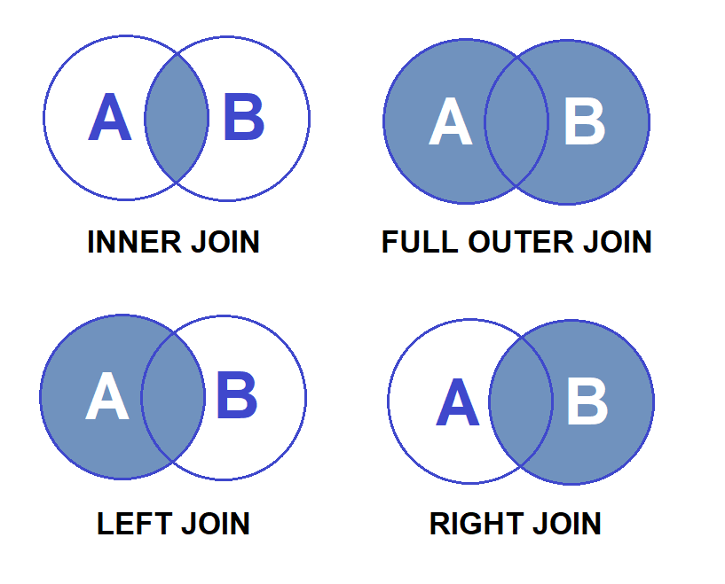
Поддерживаемые типы объединений
Таблицы для работы: https://drive.google.com/file/d/1gwhpa1idMipop59KNDb3dc9PBpWVlPCL/view?usp=sharing

Slide 15
Соединения таблиц
Таблицы для работы: https://drive.google.com/file/d/1gwhpa1idMipop59KNDb3dc9PBpWVlPCL/view?usp=sharing
Получить фамилию учителей и курсы, которые они ведут
Выбрать фамилию всех учителей и курсы, которые они ведут. Если учитель не ведет курс, его фамилию все равно необходимо вывести
Вывести учителей, которые не ведут никакие курсы
Получите список курсов и учителей , которые их ведут (используя RIGHT JOIN)
Получить информацию по учителям , которые ведут курс "Знакомство с веб-технологиями"
5.1. С помощью фильтра “WHERE”
5.2. С помощью подзапроса (выборка с помощью с SELECT-a)

Slide 16
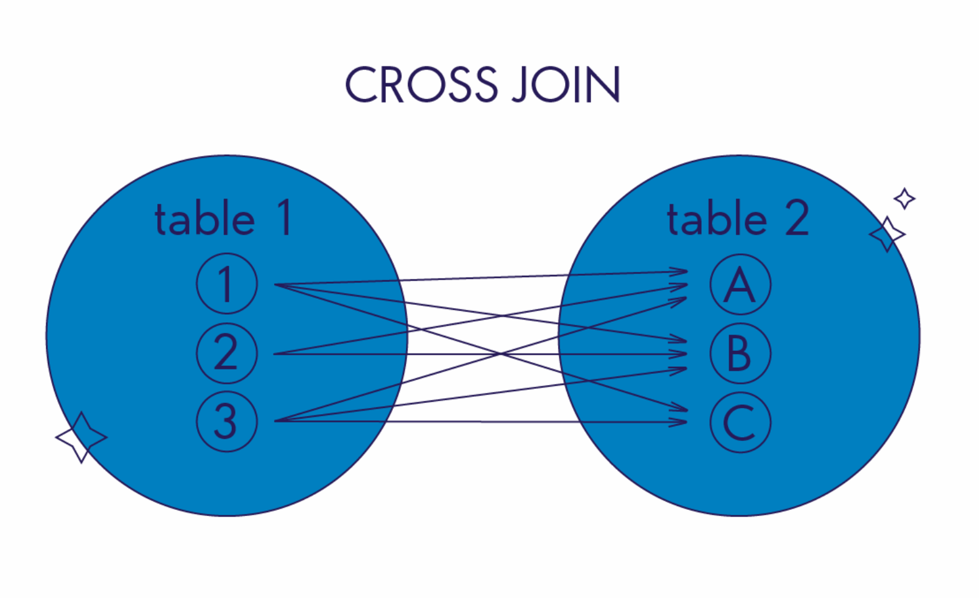
CROSS JOIN
10мин
SELECT select_list
FROM table_1
CROSS JOIN table_2;
Перекрестное соединение создает декартово произведение строк из соединенных таблиц.
Предположим, что в первой таблице есть n строк, а во второй таблице есть m строк. Перекрестное соединение, которое соединяет таблицы, возвращает nxm строк.

Slide 17
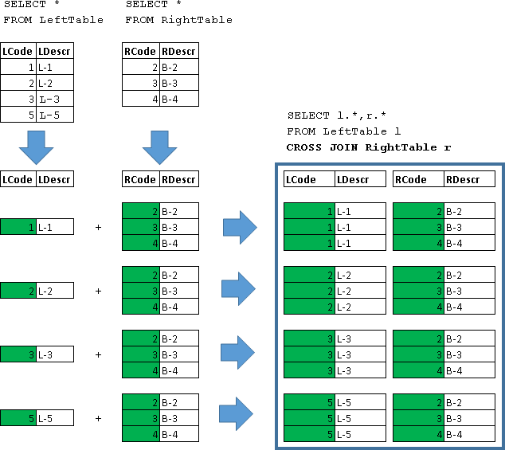
15мин

Slide 18

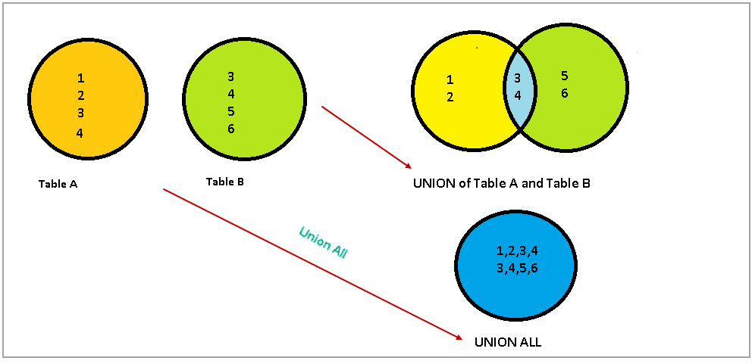
UNION и UNION ALL
20 мин

Slide 19
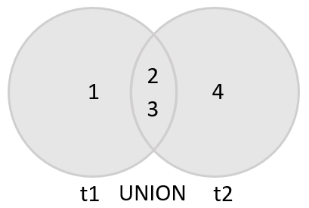
UNION: пример
20 мин
CREATE TABLE t1 (
id INT PRIMARY KEY
);
CREATE TABLE t2 (
id INT PRIMARY KEY
);
INSERT INTO t1 VALUES (1),(2),(3);
INSERT INTO t2 VALUES (2),(3),(4); - - UNION
SELECT id FROM t1
UNION
SELECT id FROM t2;

Slide 20
Домашнее задание
Табличка: https://docs.google.com/document/d/1kEwTJhGJeyfNFdr8t7O4ioiqiFthoy4cQZ2CKaDuwY8/edit?usp=sharing Используя JOIN-ы, выполните следующие операции:
Вывести всех котиков по магазинам по id (условие соединения shops.id = cats.shops_id)
Вывести магазин, в котором продается кот “Мурзик” (попробуйте выполнить 2 способами)
Вывести магазины, в которых НЕ продаются коты “Мурзик” и “Zuza”

Slide 21
Домашнее задание
Табличка (после слов “Последнее задание, таблица:”): https://docs.google.com/document/d/1kEwTJhGJeyfNFdr8t7O4ioiqiFthoy4cQZ2CKaDuwY8/edit?usp=sharing
Вывести название и цену для всех анализов, которые продавались 5 февраля 2020 и всю следующую неделю.
Есть таблица анализов Analysis:
an_id — ID анализа;
an_name — название анализа;
an_cost — себестоимость анализа;
an_price — розничная цена анализа;
an_group — группа анализов.
Есть таблица групп анализов Groups:
gr_id — ID группы;
gr_name — название группы;
gr_temp — температурный режим хранения.
Есть таблица заказов Orders:
ord_id — ID заказа;
ord_datetime — дата и время заказа;
ord_an — ID анализа.

